Slide 1
Een Dagje Uit In
NAMEN
Telli Guseynov

Slide 2
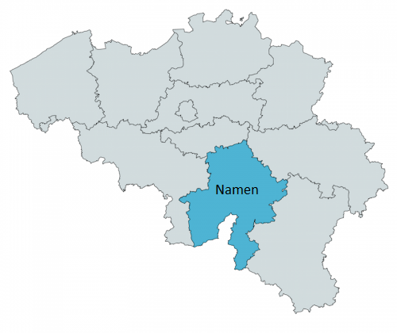
Leuk om te weten...
Gewest: Wallonië
Oppervlakte: 3.66 km2
Inwoners: 494.325 (01.01.2019)
Hoofdstad: Namen
Vlag:

Slide 3
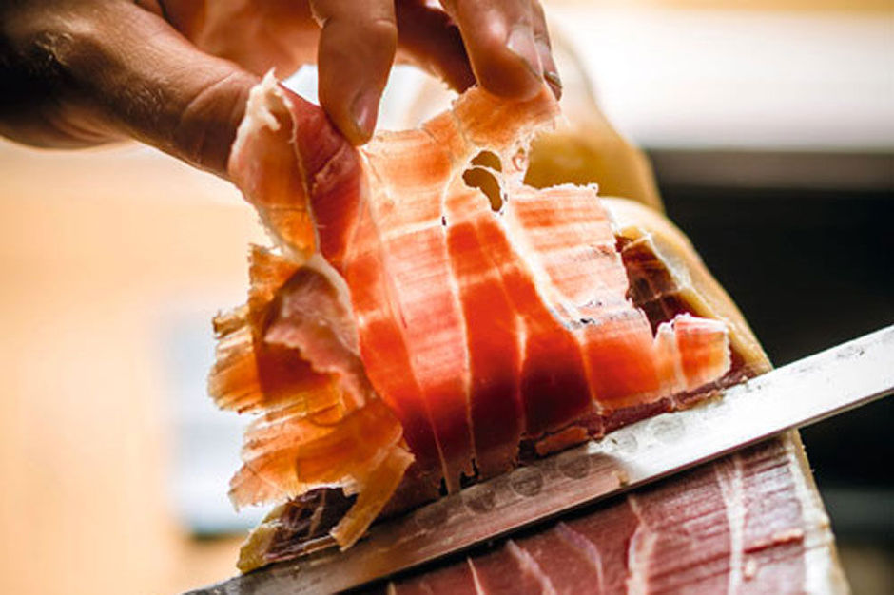
Lekker om te proeven...
Ardense ham
(Le Jambon d’Ardenne)
Deze ham wordt hier gemaakt volgens de traditie, maar respect voor de moderne regels

Slide 4
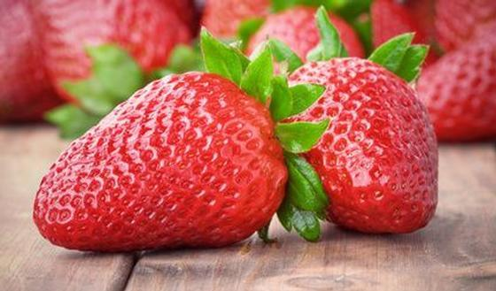
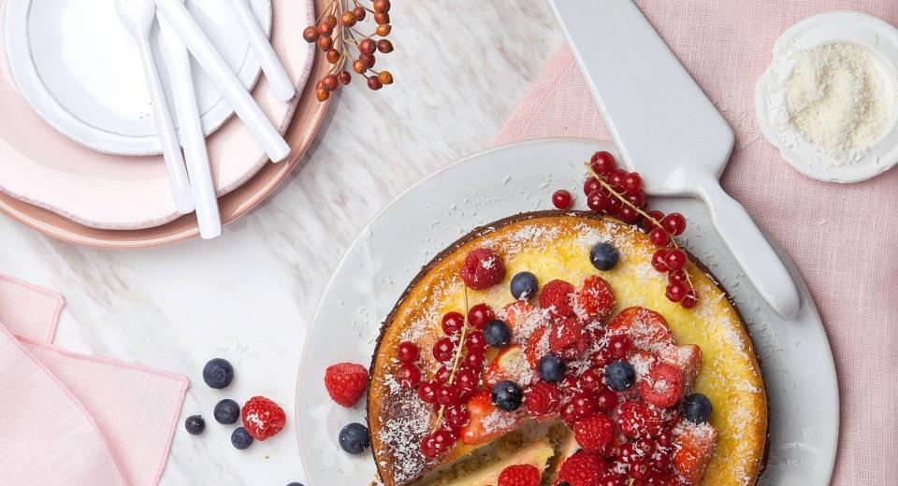
en nog
Aardbeien à volonté
Een lekkere kaastaart

Slide 5
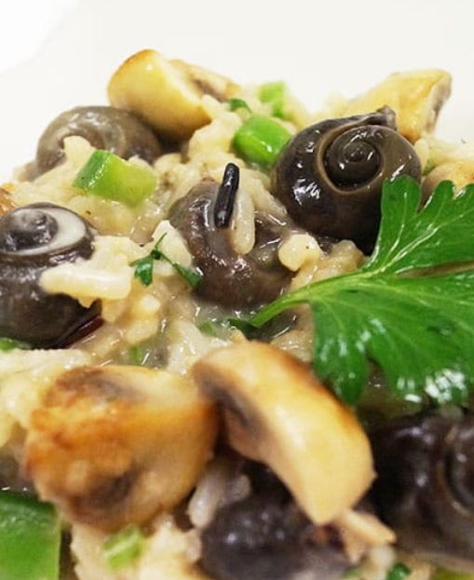
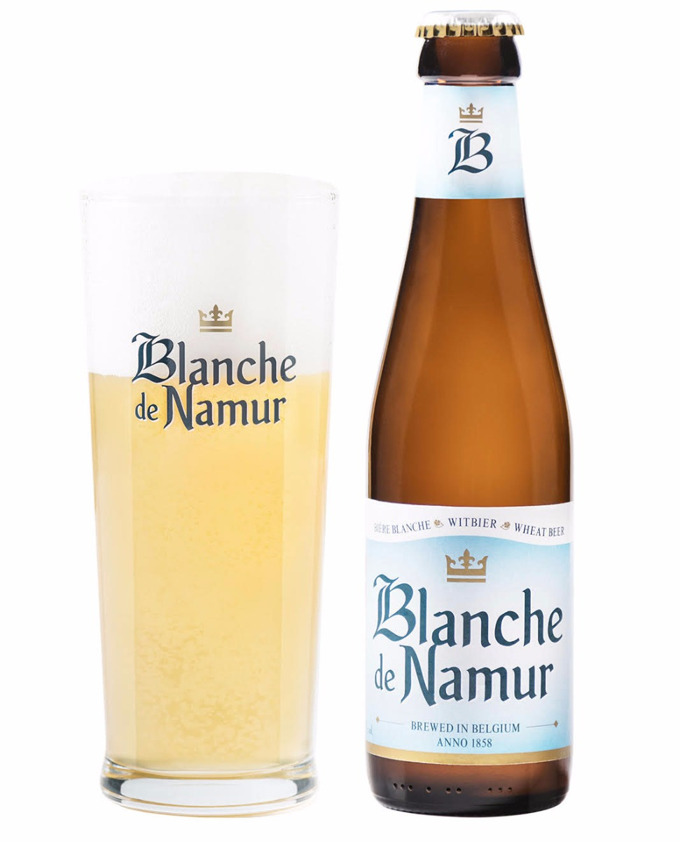
en nog
Blanche de Namur
Petits Gris De Namur

Slide 6
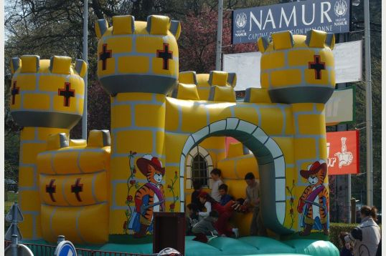
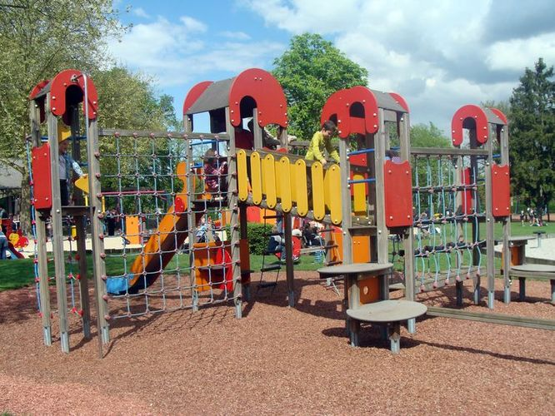
Spelen...
Er zijn veel pretparken en speeltuinen voor kinderen in Namen. Het “Attractiepark Koningin Fabiola” is een van hen.

Slide 7
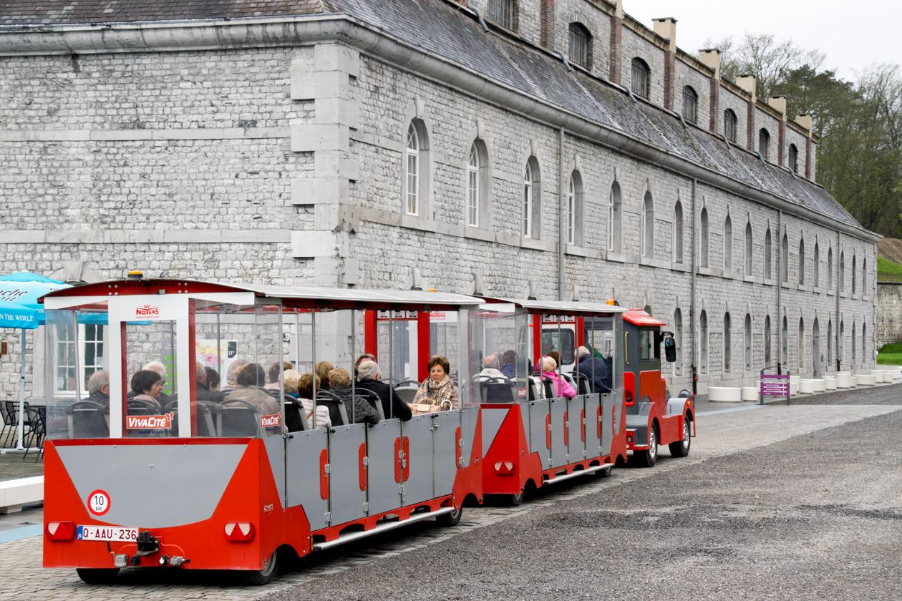
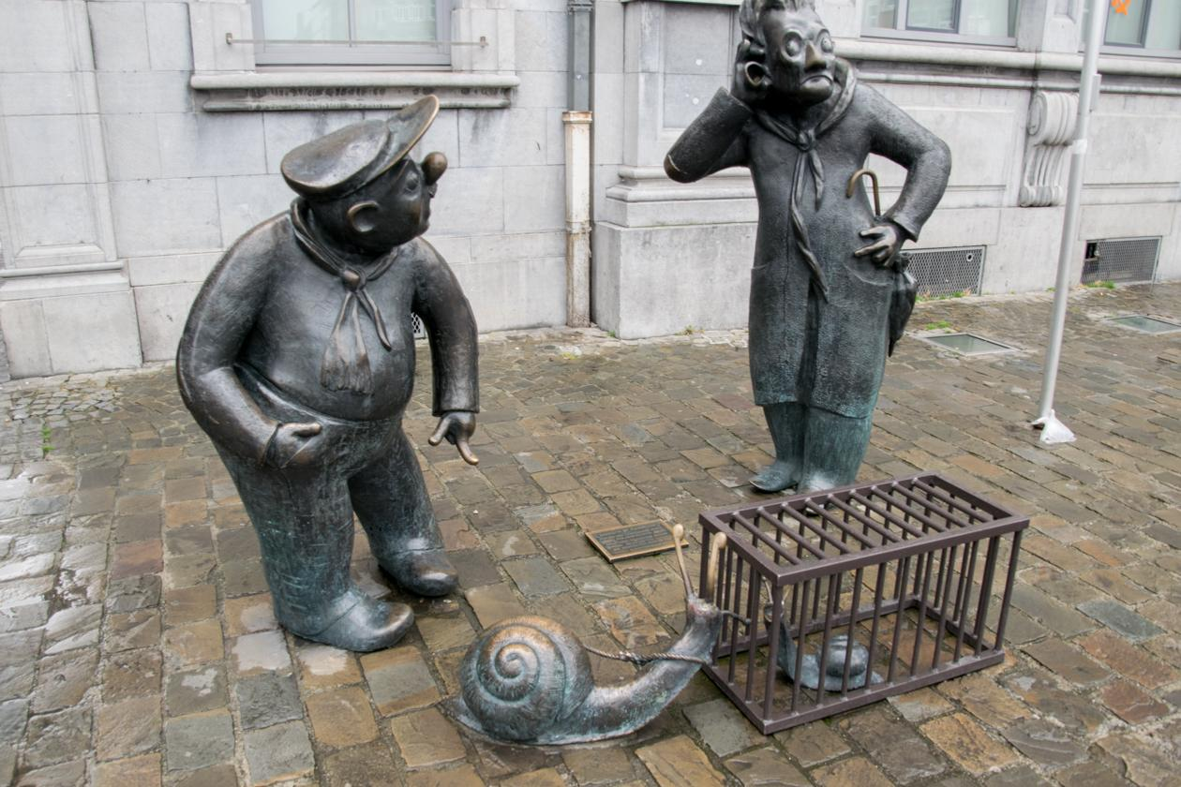
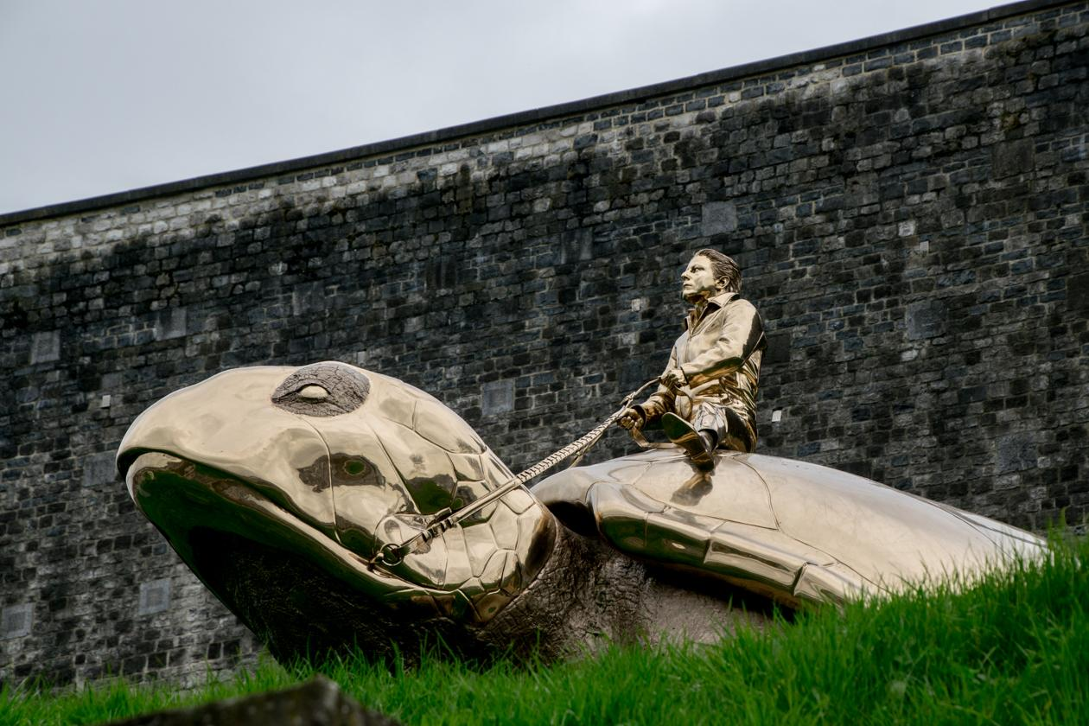
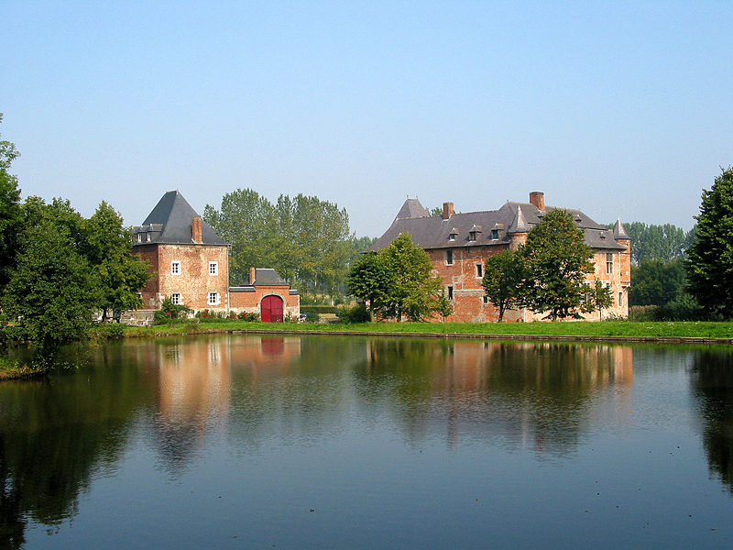
zin in wandelen?
het Place d’Armes
de gouden schildpad
Namen
het toeristentreintje
Het Kasteel
van
Fernelmont

Slide 8
EINDE

